Slide 1

EJECUCIÓN PRESUPUESTARIA DE GASTOS ACUMULADA
AL MES DE NOVIEMBRE DE 2019
PARTIDA 04:
CONTRALORÍA GENERAL DE LA REPÚBLICA
Valparaíso, enero 2019

Slide 2
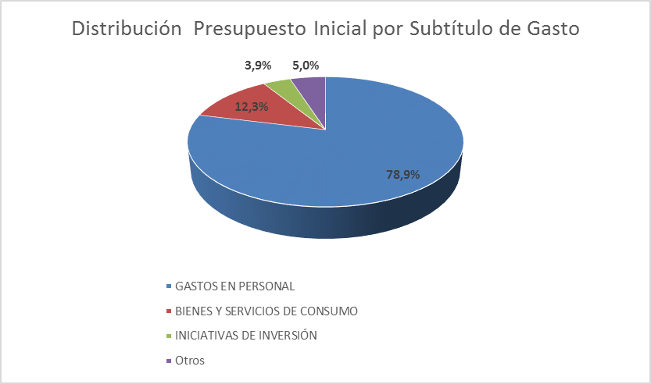
EJECUCIÓN ACUMULADA DE GASTOS A NOVIEMBRE DE 2019
PARTIDA 04 CONTRALORÍA GENERAL DE LA REPÚBLICA
Principales hallazgos
El Presupuesto 2019 de la Contraloría General de la República asciende a $80.313 millones.
Para 2019, el presupuesto de la Contraloría presenta una variación real de 4,3% respecto del año 2018 (Inicial + reajustes + leyes especiales + ajuste fiscal)
El Presupuesto 2019 se distribuye en: 78% a Gastos en Personal, 12% en Bienes y Servicios de Consumo y 3,9% en Iniciativas de Inversión.

Slide 3
EJECUCIÓN ACUMULADA DE GASTOS A NOVIEMBRE DE 2019
PARTIDA 04 CONTRALORÍA GENERAL DE LA REPÚBLICA
Principales hallazgos
El presupuesto de $80.313 millones, al mes de NOVIEMBRE, presenta modificaciones presupuestarias por $12.510 millones, $2.387 millones, destinados a deuda flotante, que corresponde a operaciones del año anterior. A su vez $10.683 millones destinados al subtítulo 21.
En el mes de NOVIEMBRE, la ejecución de la Partida 04 Contraloría General de la República fue de $7.373 millones, equivalente a un 7,9% respecto del presupuesto vigente. Este ejecución es inferior a lo registrado en el mismo mes del año anterior en 0,2 puntos porcentuales.

Slide 4
EJECUCION ACUMULADA DE GASTOS A NOVIEMBRE DE 2019
PARTIDA 04 CONTRALORÍA GENERAL DE LA REPÚBLICA
Principales hallazgos
El gasto acumulado a NOVIEMBRE de la Partida asciende a $ 78.726 millones, equivalente a un 84,8% del presupuesto vigente. El comportamiento del gasto a la fecha es menor a lo registrado en la misma fecha de los años 2017 y 2018. (83,8% y 87,3%, respectivamente.).

Slide 5
EJECUCIÓN ACUMULADA DE GASTOS A NOVIEMBRE DE 2019
PARTIDA 04 CONTRALORÍA GENERAL DE LA REPÚBLICA
Principales Hallazgos
Líneas programáticas y contenidos de la Ley de Presupuesto 2019 (identifican prioridades en las actividades de Contraloría).
Gestión Administrativa: $76.187 millones. Corresponde a: Gastos en Personal, Bienes y Servicios de Consumo, Integros al Fisco y Adquisición de Activos No Financieros, necesarios para el normal funcionamiento de la Contraloría General, su sede central, más 16 sedes regionales.
Gasto en Personal considera financiamiento para un incremento de dotación de 64 profesionales ($ 1.610 millones), para el fortalecimiento de la función de fiscalización.
Gastos de Operación, incluye $ 81 millones adicionales para financiar la Sede Regional de Ñuble.
Adquisición de Activos No Financieros se incrementa en $ 540 millones, para financiar programas informáticos asociados a las nuevas tareas de fiscalización. Además, de mobiliario y equipos.
Al mes de NOVIEMBRE, de los $76.187 millones de la Gestión Administrativa, se han ejecutado $75.181 millones equivalente a un 85,4%.

Slide 6
EJECUCIÓN ACUMULADA DE GASTOS A NOVIEMBRE DE 2019
PARTIDA 04 CONTRALORÍA GENERAL DE LA REPÚBLICA
Líneas programáticas y contenidos de la Ley de Presupuesto 2019 (identifican prioridades en las actividades de Contraloría).
Transferencias Corrientes a Organismos Internacionales, por $173 millones, para la continuidad de Implementación de los Servicios de Asesorías Reembolsables Etapa III (RAS III) con el Banco Mundial, de modo de continuar con la implementación de las Normas Internacionales de las Entidades Fiscalizadoras Superiores en sus tres dimensiones: auditoría financiera, de cumplimiento y, de desempeño.
Al mes de NOVIEMBRE, presenta una ejecución de $55 millones, equivalente a un 32,3% de avance.
Servicio de la Deuda, por $840 millones, corresponde a amortización de la deuda externa y pago de intereses del crédito BID N° 1391/OC-CH, para el Proyecto de Modernización de la Contraloría General de la República.
Al mes de NOVIEMBRE, se observa una variación del presupuesto vigente de $12.510 millones, con una ejecución que alcanza a $78.726 millones, equivalente a un 84,8% de avance respecto al presupuesto vigente.
Iniciativas de Inversión, por $3.097 millones, considera inversiones menores en oficinas en Santiago y gastos de arrastre del proyecto Sede Regional de Tarapacá. Se verifica una disminución del presupuesto vigente en 2.203 millones.
Al mes de NOVIEMBRE, la ejecución de las iniciativas de inversión totalizan $254 millones, equivalente a un 28,4% de avance respecto al presupuesto vigente (893 millones).

Slide 7
EJECUCIÓN ACUMULADA DE GASTOS A NOVIEMBRE DE 2019
PARTIDA 04 CONTRALORÍA GENERAL DE LA REPÚBLICA
en miles de pesos 2019

Slide 8
EJECUCIÓN ACUMULADA DE GASTOS A NOVIEMBRE DE 2019
PARTIDA 04. CAPÍTULO 01. PROGRAMA 01: CONTRALORÍA GENERAL DE LA REPÚBLICA
en miles de pesos 2019

